Slide 1
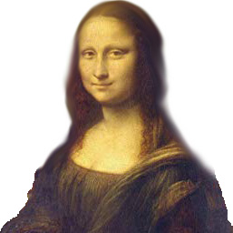
Vero o Falso?
2
Proposizioni composte

Slide 2
Vero o Falso?
Le proposizioni composte
Sulle proposizioni semplici si può operare con i connettivi del linguaggio: e, o, non.
Come si fa a stabile il valore di verità di una proposizione composta?
Indica con A = {V, F} l’insieme dei valori di verità della proposizione p;
Indica con A = {V, F} l’insieme dei valori di verità della proposizione q;

Slide 3
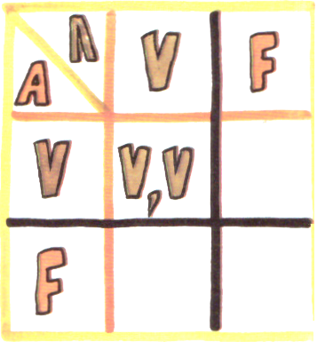
Vero o Falso?
Le proposizioni composte
La risposta al quesito è data dalle coppie del prodotto combinatorio AxA

Slide 4
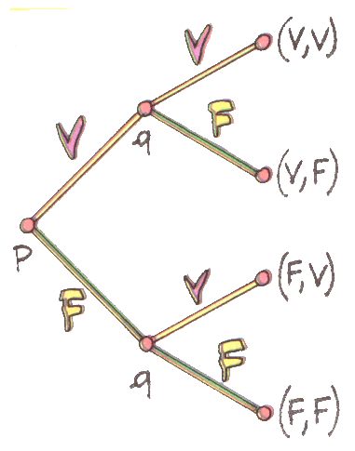
Vero o Falso?
Le proposizioni composte
Anziché la tabella a doppia entrata, le soluzioni del quesito precedente si possono rappresentare con un grafo ad albero.

Slide 5
Vero o Falso?
Le proposizioni composte
Di seguito trovi coppie di proposizioni semplici e la loro composizione con la congiunzione «e» che di solito si indica con il simbolo « Λ ». Stabilisci il valore di verità delle proposizioni semplici e quello delle proposizioni composte p Λ q:
p
15 è un numero dispari
q
15 è un numero divisibile per 5
p Λ q
15 è un numero dispari e divisibile per 5

Slide 6
Vero o Falso?
Le proposizioni composte
Di seguito trovi coppie di proposizioni semplici e la loro composizione con la congiunzione «e» che di solito si indica con il simbolo « Λ ». Stabilisci il valore di verità delle proposizioni semplici e quello delle proposizioni composte p Λ q:
p
Tutti i cani hanno un padrone.
q
Tutti i tavoli hanno quattro gambe.
Tutti i cani hanno un padrone e tutti i tavoli hanno quattro gambe.
p Λ q

Slide 7
Vero o Falso?
Le proposizioni composte
Di seguito trovi coppie di proposizioni semplici e la loro composizione con la congiunzione «e» che di solito si indica con il simbolo « Λ ». Stabilisci il valore di verità delle proposizioni semplici e quello delle proposizioni composte p Λ q:
p
10 è un numero dispari.
q
10 è divisibile per 5.
p Λ q
10 è un numero dispari e divisibile per 5

Slide 8
Vero o Falso?
Le proposizioni composte
Di seguito trovi coppie di proposizioni semplici e la loro composizione con la congiunzione «e» che di solito si indica con il simbolo « Λ ». Stabilisci il valore di verità delle proposizioni semplici e quello delle proposizioni composte p Λ q:
p
Tutti i cani sono mammiferi.
q
Tutti gli uccelli volano.
p Λ q
Tutti i cani sono mammiferi e tutti gli uccelli volano.

Slide 9
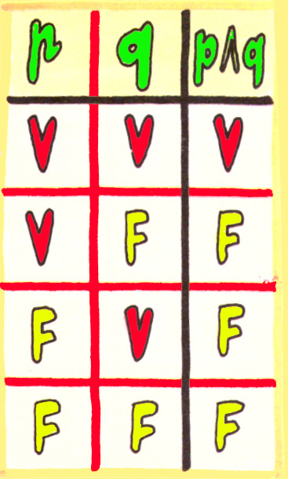
Vero o Falso?
Tavola della verità per la congiunzione «e»
Ogni settimana ha 7 giorni e ogni anno 12 mesi.
Ogni anno ha 12 mesi e ogni mese ha 30 giorni.
30 è un numero dispari e divisibile per 3.
30 è un numero dispari e divisibile per 4.

Slide 10
Vero o Falso?
Circuiti elettrici
Sarà possibile interpretare l’operazione logica di «congiunzione» di proposizioni nel linguaggio dei circuiti?
Il circuito dell’illustrazione rappresenta due interruttori aperti montati in serie, la corrente passa o non passa?
5 è maggiore di 6 e lo struzzo vola.

Slide 11
Vero o Falso?
Circuiti elettrici
Sarà possibile interpretare l’operazione logica di «congiunzione» di proposizioni nel linguaggio dei circuiti?
Il circuito dell’illustrazione rappresenta due interruttori il primo chiuso, il secondo aperto montati in serie, la corrente passa o non passa?
6 è minore di 7 e 7 è un numero pari.

Slide 12
Vero o Falso?
Circuiti elettrici
Sarà possibile interpretare l’operazione logica di «congiunzione» di proposizioni nel linguaggio dei circuiti?
Il circuito dell’illustrazione rappresenta due interruttori il primo aperto, il secondo chiuso montati in serie, la corrente passa o non passa?
Il cane miagola e l’asino raglia.

Slide 13
Vero o Falso?
Circuiti elettrici
Sarà possibile interpretare l’operazione logica di «congiunzione» di proposizioni nel linguaggio dei circuiti?
Il circuito dell’illustrazione rappresenta due interruttori chiusi montati in serie, la corrente passa o non passa?
Il quadrato è un poligono regolare e il trapezio è un poligono irregolare.

Slide 14
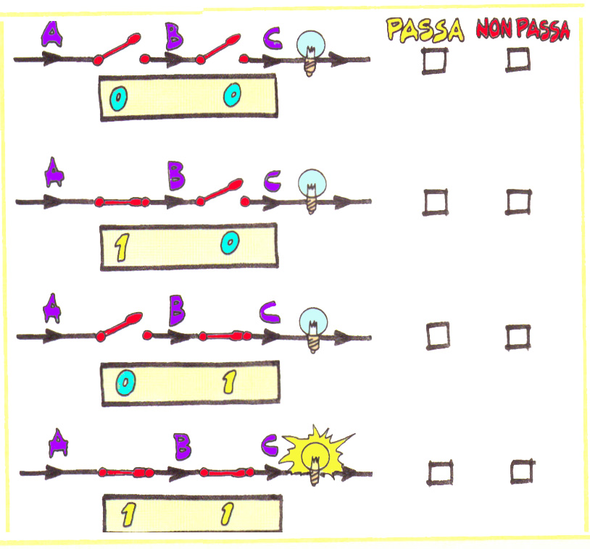
Vero o Falso?
I circuiti elettrici le la congiunzione «e»

Slide 15
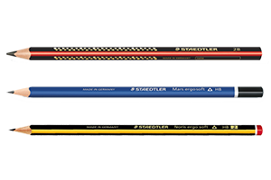
Vero o Falso?
La disgiunzione inclusiva
Considera la frase:
"Luca ha comprato matite o quaderni "
La disgiunzione «o» collega le due proposizioni semplici:
p: Luca ha comprato matite
q: Luca ha comprato quaderni
La disgiunzione «o» ha valore inclusivo.

Slide 16
Vero o Falso?
La disgiunzione inclusiva
"Luca ha comprato matite o quaderni "
Luca può aver acquistato matite, quaderni o entrambe le cose, per questo motivo la «o» ha valore inclusivo.
Se entrambe le proposizioni risultano vere, la proposizione composta sarà vera (Luca ha comprato tutte e due le cose).
p o q ovvero p v q ➔
Il simbolo «v» indica la disgiunzione «o» con valore inclusivo.

Slide 17
Vero o Falso?
La disgiunzione inclusiva
"Luca ha comprato matite o quaderni "
Luca può aver acquistato matite, quaderni o entrambi le cose, per questo motivo la «o» ha valore inclusivo.
Se entrambe le proposizioni risultano false (Luca non ha comprato le due cose), la proposizione composta sarà falsa.
p o q ovvero p v q ➔

Slide 18
Vero o Falso?
La disgiunzione inclusiva
"Luca ha comprato matite o quaderni "
Luca può aver acquistato matite, quaderni o entrambi le cose, per questo motivo la «o» ha valore inclusivo.
Se una proposizione è vera e l’altra è falsa, la proposizione composta sarà vera.
p o q ovvero p v q ➔

Slide 19
Vero o Falso?
I circuiti elettrici e la disgiunzione inclusiva «o»
Sarà possibile interpretare l’operazione logica «o inclusiva» di proposizioni nel linguaggio dei circuiti?
Il circuito della illustrazione rappresenta due interruttori aperti montati in parallelo, la corrente passa o non passa?
8 è minore di 6 o 5 è un numero pari.

Slide 20
Vero o Falso?
I circuiti elettrici e la disgiunzione inclusiva «o»
Il circuito della illustrazione rappresenta due interruttori uno aperto e l’altro chiuso montati in parallelo, la corrente passa o non passa?
4 è minore di 3 o 6 è un numero pari.

Slide 21
Vero o Falso?
I circuiti elettrici e la disgiunzione inclusiva «o»
Il circuito della illustrazione rappresenta due interruttori uno chiuso e l’altro aperto montati in parallelo, la corrente passa o non passa?
3 è minore di 5 o 7 è un numero pari.

Slide 22
Vero o Falso?
I circuiti elettrici e la disgiunzione inclusiva «o»
Il circuito della illustrazione rappresenta due interruttori entrambi chiusi montati in parallelo, la corrente passa o non passa?
4 è minore di 8 o 6 è un numero pari.

Slide 23
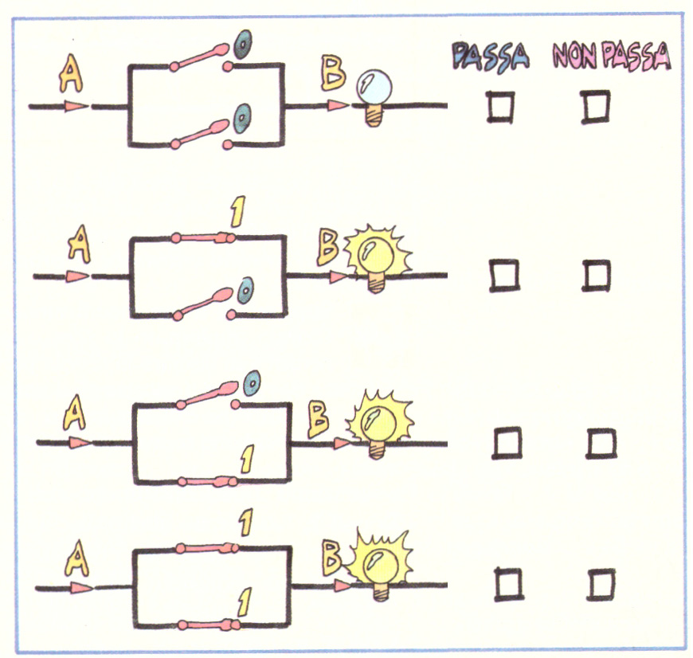
Vero o Falso?
I circuiti elettrici e la disgiunzione inclusiva «o»

Slide 24
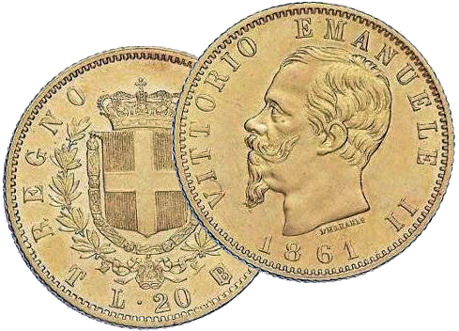
Vero o Falso?
La disgiunzione esclusiva
Considera la frase:
«Lanciando una moneta esce testa o croce»
La disgiunzione «o» collega le due proposizioni semplici:
p: Lanciando una moneta esce testa
q: Lanciando una moneta esce croce
La disgiunzione «o» ha valore esclusivo.

Slide 25
Vero o Falso?
La disgiunzione esclusiva
" Lanciando una moneta esce testa o croce "
E’ ovvio che i due eventi si escludono a vicenda, o l’uno o l’altro ma non entrambi: la «o» ha valore esclusivo.
Se entrambe le proposizioni si suppongono vere, la proposizione composta sarà falsa.
p o q ovvero p v q ➔
Il simbolo «v» indica la disgiunzione «o» con valore esclusivo.

Slide 26
Vero o Falso?
La disgiunzione esclusiva
" Lanciando una moneta esce testa o croce "
E’ ovvio che i due eventi si esludono a vicenda, o l’uno o l’altro ma non entrambi: la «o» ha valore esclusivo.
Se una proposizione è vera e l’altra falsa, la proposizione composta sarà vera.
p o q ovvero p v q ➔

Slide 27
Vero o Falso?
La disgiunzione esclusiva
" Lanciando una moneta esce testa o croce "
E’ ovvio che i due eventi si esludono a vicenda, o l’uno o l’altro ma non entrambi: la «o» ha valore esclusivo.
Se entrambe le proposizioni si suppongono false, la proposizione composta sarà falsa.
p o q ovvero p v q ➔

Slide 28
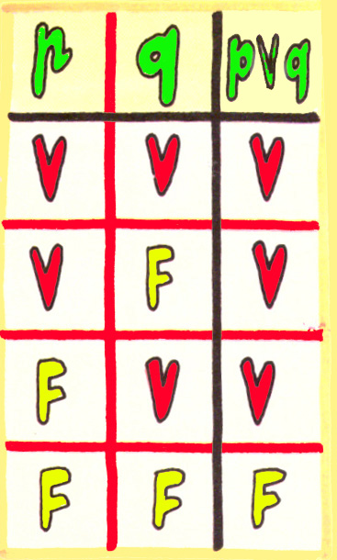
Vero o Falso?
Tavola della verità per la disgiunzione «o inclusiva»
Lanciando una moneta esce Testa o esce Croce.
Esce Testa e Croce, insieme.
Esce Testa e non Croce.
Non esce Croce ed esce Testa.
Non esce né Testa né Croce.

Slide 29
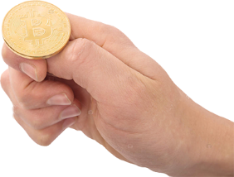
Vero o Falso?
La disgiunzione esclusiva
In conclusione possiamo dire che la proposizione «p o q», composta con la disgiunzione «o» con significato esclusivo è vera solo nei casi in cui lo è una o l’altra proposizione.

Slide 30
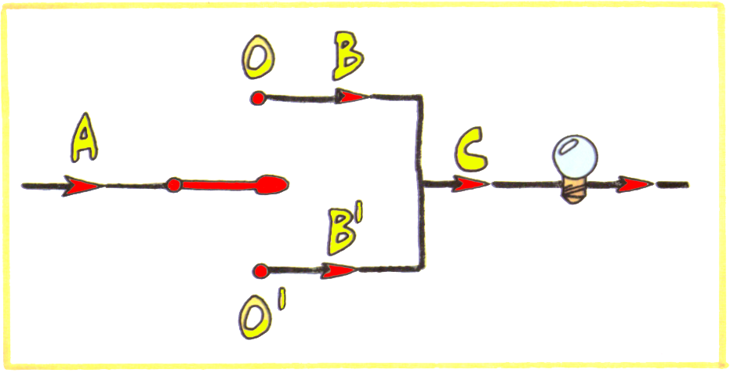
Vero o Falso?
I circuiti elettrici e la disgiunzione esclusiva «o»
Sarà possibile interpretare l’operazione logica «o esclusiva» di proposizioni nel linguaggio dei circuiti?
Il circuito della illustrazione rappresenta un interruttore a due direzioni (commutatore) che può far passare la corrente in due distinti rami del circuito.
In quali casi avviene il passaggio della corrente?

Slide 31
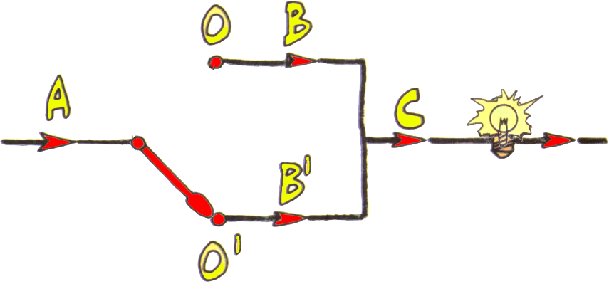
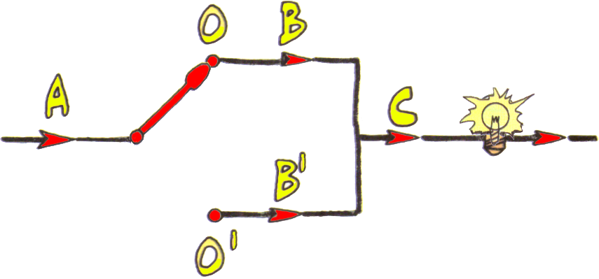
Vero o Falso?
I circuiti elettrici e la disgiunzione esclusiva «o»
È evidente che la corrente può passare in nessuno dei due rami del circuito oppure nell’uno o nell’altro, mai in entrambi contemporaneamente.

Slide 32
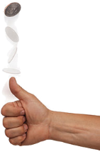
Vero o Falso?
Riprendiamo la proposizione:
Lanciando in aria una moneta esce Testa o Croce ma non entrambe.
Questa proposizione si può anche riscrivere così:
Lanciando in aria una moneta esce Testa o Croce e non Testa e Croce.
Da quali proposizioni semplici è composta?

Slide 33
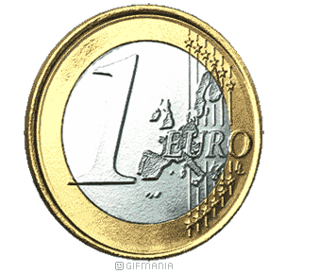
Vero o Falso?
Lanciando in aria una moneta esce Testa o Croce e non Testa e Croce.
p: Lanciando in aria una moneta esce Testa.
q: Lanciando in aria una moneta esce Croce.
~p: Lanciando in aria una moneta non esce Testa.
~q: Lanciando in aria una moneta non esce Croce.

Slide 34
Vero o Falso?
Lanciando in aria una moneta esce Testa o Croce e non Testa e Croce.
Traducendo la proposizione iniziale in simboli p,q che rappresentano le proposizioni componenti si ha:
Lanciando in aria una moneta esce Testa o Croce: (pvq)
Lanciando in aria una moneta non esce Testa e Croce: ~(pΛq)
Lanciando in aria una moneta esce Testa o Croce e non Testa e Croce: (pvq) Λ [~(pΛq)]

Slide 35
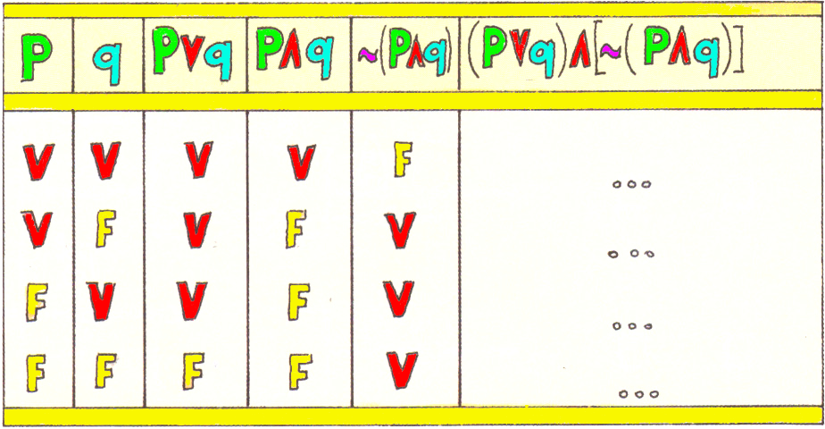
Vero o Falso?
Tavola della verità
(pvq) Λ [~(pΛq)]

Slide 36
Vero o Falso?
Implicazioni
Un altro connettivo molto usato nel linguaggio è «se…allora» che serve per esprimere i più elementari ragionamenti.
«Se ieri era domenica allora oggi è lunedì"
«Se fuori piove allora porto l’ombrello"
«Se 12 è pari allora è divisibile per 2"

Slide 37
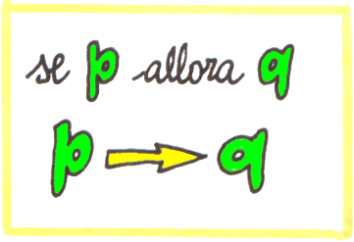
Vero o Falso?
Implicazioni
Le proposizioni della forma «se p allora q» si chiamano proposizioni condizionali o più semplicemente implicazioni e si indicano: p➔q
Vediamo ora alcune implicazioni e stabiliamo il loro grado di verità.

Slide 38
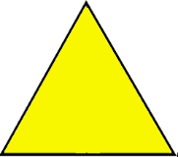
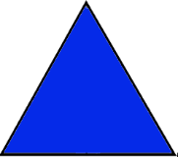
Vero o Falso?
Implicazioni
p: oggi è martedì
q: domani è mercoledì
Se
allora
p➔q: … oggi è martedì ………… domani è mercoledì.
p: Due triangoli sono equilateri
q: Due triangoli sono simili
Se
allora
p➔q: … due triangoli sono equilateri ………… sono simili.

Slide 39
Vero o Falso?
Implicazioni
Una Implicazione è sempre vera?
Una Implicazione è vera o falsa a seconda delle proposizioni che la compongono.
p➔q: se fuori piove allora porto l’ombrello.
Supponi che le due componenti p (fuori piove) e q (porto l’ombrello) siano entrambe vere, è evidente che p➔q è vera.

Slide 40
Vero o Falso?
Implicazioni
Una Implicazione è sempre vera?
Una Implicazione è vera o falsa a seconda delle proposizioni che la compongono.
p➔q: se fuori piove allora porto l’ombrello.
Supponi ora che p (fuori piove) sia vera mentre q (porto l’ombrello) sia falsa, questo significa che se fuori piove non porto l’ombrello e così mi bagno completamente! È evidente che p➔q è falsa.

Slide 41
Vero o Falso?
Implicazioni
Una Implicazione è sempre vera?
Una Implicazione è vera o falsa a seconda delle proposizioni che la compongono.
p➔q: se fuori piove allora porto l’ombrello.
Supponi che p (fuori piove) sia falsa mentre q (porto l’ombrello) sia vera, questo significa che se fuori non piove porto l’ombrello ugualmente, magari perché lo voglio mettere in auto o portare a riparare: p➔q è vera.

Slide 42
Vero o Falso?
Implicazioni
Una Implicazione è sempre vera?
Una Implicazione è vera o falsa a seconda delle proposizioni che la compongono.
p➔q: se fuori piove allora porto l’ombrello.
Se entrambe le componenti p (fuori piove) e q (porto l’ombrello) sono false, questo significa che se fuori non piove non porto l’ombrello: p➔q è vera.

Slide 43
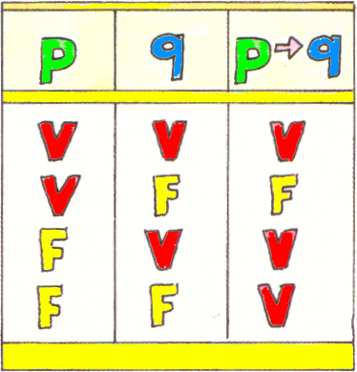
Vero o Falso?
Tavola della verità per l’ implicazione «Se…allora»
"Se studi sarai promosso."
Se studi sarai promosso.
Se studi non sarai promosso.
Se non studi sarai promosso.
Se non studi non sarai promosso.

Slide 44
Fine

